Slide 1

MACHINE LEARNING DEVELOPMENT IN python
Abril 2023

Slide 2

Apresentações
Formador
Formandos
João Brazuna
Data Scientist @ Liberty Seguros
Matemático via Instituto Superior Técnico
joao.brazuna@tecnico.ulisboa.pt
Formação base
Cargo/projecto/experiência
Motivação para esta formação

Slide 3
Objectivos e plano
Objectivos
Plano
Saber extrair, transformar e gravar conjuntos de dados utilizando Pandas;
Saber analisar a adequabilidade dos modelos aos dados;
Gerir as versões do projecto via Git, com ambiente gerido via Conda.
Sessão I – Introdução e Gestão de um Projecto de Data Science
Sessão II – Aprendizagem Supervisionada: Regressão Linear e Regressão Logística
Sessão III – Aprendizagem Supervisionada: Métodos Avançados
Sessão IV – Aprendizagem Não Supervisionada: Clustering

Slide 4
Estrutura de um projecto de machine learning
1.
Recolha de Dados
2.
Leitura, Filtros e Limpeza Inicial de Dados
3.
Análise Exploratória de Dados
4.
Modelação
7.
Monitorização do Modelo em Produção
6.
Publicar Modelo em Produção
5.
Análise de Impacto

Slide 5
Tipos de Variáveis
DISCRETAS
Dão saltos.
Exemplo: Números inteiros, notas de 0 a 20 valores,…
NUMÉRICAS
CONTÍNUAS
Tomam todos os valores num intervalo.
Exemplo: Notas em percentagem.
VARIÁVEIS
NOMINAIS
Os níveis não têm uma ordem.
Exemplo: Método de pagamento por Débito Directo, Multibanco, Numerário,…
CATEGÓRICAS
ORDINAIS
Existe uma ordem entre os níveis:
Exemplo: Notas qualitativas Fraco, Suficiente, Bom, Muito Bom,…

Slide 6
Aprendizagem supervisionada vs. Não supervisionada
Aprendizagem Supervisionada
Aprendizagem Não Supervisionada
O modelo é treinado conhecendo os valores da variável resposta.
Classificação: a variável resposta é categórica.
O paciente tem ou não diabetes;
O passageiro sobreviveu ao naufrágio ou não;
O sinal estava verde, amarelo ou vermelho.
Regressão: a variável resposta é contínua.
Qual o preço da casa com certas características?
Qual a percentagem de desconto a aplicar?
Qual a nota final do aluno à disciplina?
O modelo é treinado sem que os valores da variável resposta sejam conhecidos.
Clustering: encontrar agrupamentos de observações próximas.
A que conjunto de clientes devemos dar uma determinada oferta?
Quais são os pacientes mais propícios a desenvolverem uma certa doença?

Slide 7
Instalação de Python
Python & IDE
Links Úteis
Instalar Anaconda é a forma mais simples de instalar Python e as ferramentas necessárias ao desenvolvimento.
Por predefinição, são instalados o JupyterHub e o Spyder, sendo recomendada a instalação de JupyterLab usando o launcher do Anaconda.
Podemos ainda instalar um IDE mais robusto como PyCharm, de utilização gratuita (na versão gratuita não lida com Jupyter Notebooks).
Instalação de Anaconda: https://docs.anaconda.com/anaconda/install/
Instalação de Pycharm IDE: https://www.jetbrains.com/help/pycharm/installation-guide.html

Slide 8
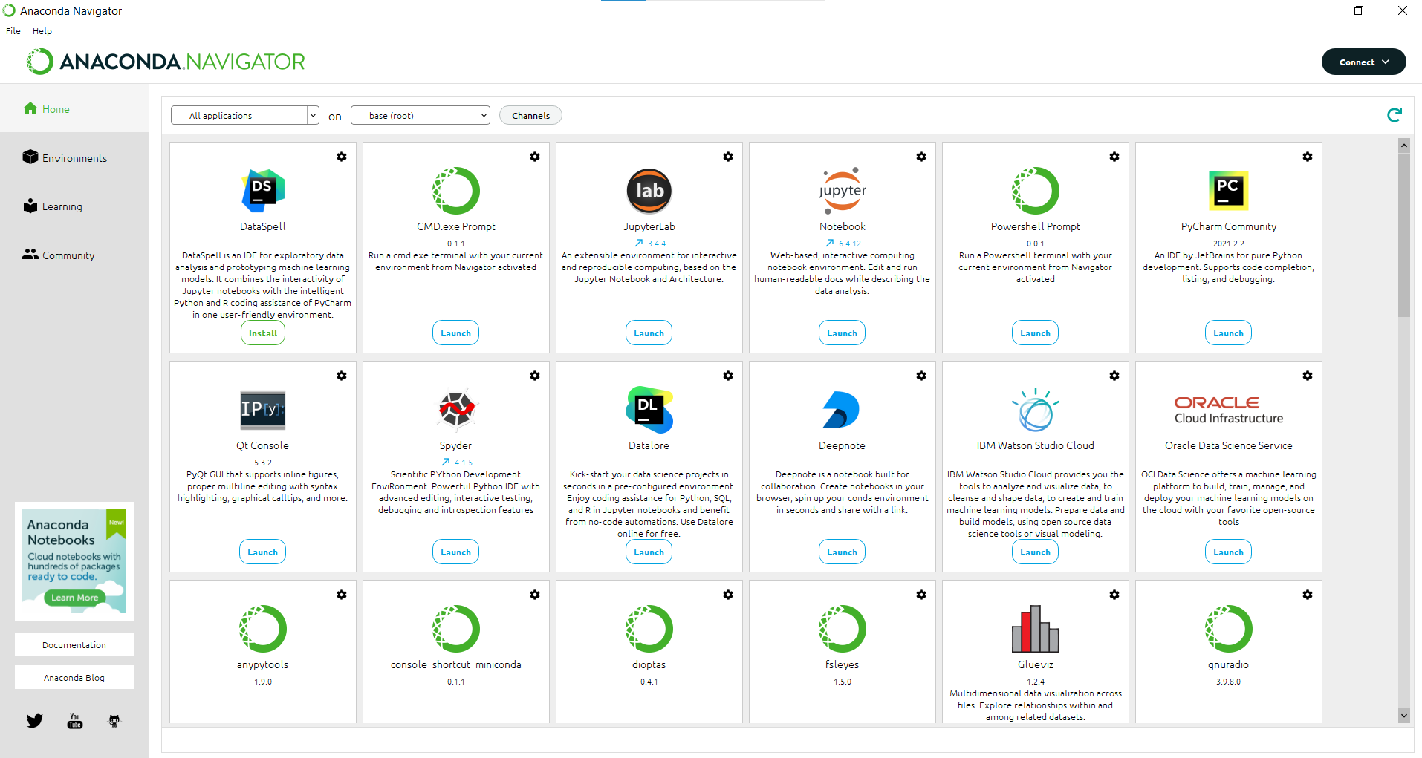
Instalação de Python
Anaconda Navigator

Slide 9


Instalação de pacotes em python via conda
Para criar um ambiente, escrever os pacotes necessários em env.yaml
Para remover um ambiente existente
conda env create –f env.yaml
conda env remove –n env
jupyter kernelspec remove env
O pacote Pandas requer uma versão específica do pacote Numpy.
Instalar pacote a pacote pode resultar em conflitos de versões porque podemos instalar versões incompatíveis.
Usar um gestor de ambiente como Conda permite que a gestão seja feita automaticamente.
Basta dar uma lista de pacotes a instalar num ficheiro .yaml para que o Conda saiba qual a versão a instalar que seja compatível com as restantes.
pip install package_name e
conda install package_name
são os métodos mais frequentes de instalação de pacotes, neste caso, via Pip e Conda, respectivamente.
Esperar pela construção do ambiente env e activá-lo
Para exportar o ambiente activo resolvido para YAML
conda activate env
conda env export > env.yaml
Criar um Jupyter Kernel ligado a este ambiente
ipython kernel install --name “env" --user

Slide 10

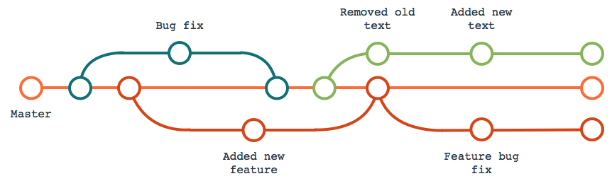
GIT PARA DATA SCIENCE
Gerir versões de código é algo fundamental, especialmente quando se trabalha em equipa.
Git é a linguagem mais comum para controlo de versões, sendo GitHub a plataforma mais usada.
Permite ver, em formato de árvore, as alterações feitas nos diversos ramos (branches) por diferentes utilizadores no mesmo projecto.
Guia de Instalação:
https://github.com/git-guides/install-git

Slide 11
GIT PARA DATA SCIENCE
Ficheiros Locais
(Workspace)
Repositório Git Remoto
git add my_file.py
git pull
Controlar as versões e histórico do código é fundamental, mesmo em Data Science.
Python Scripts são ideais para fazer tracking.
Jupyter Notebooks são difíceis de gerir com Git, porque são geridos como ficheiros HTML.
Outros comandos úteis incluem:
git init
git clone link_to_repo.git
git checkout branch_name
git checkout –b branch_name
Um Pull Request e respectivo Merge podem ser feitos via github.com, na página do repositório.
Ficheiros Rastreados
(Staging Area)
Ficheiros Rastreados
(Staging Area)
git commit my_file.py –m “Message”
git push
Repositório Git Remoto

Slide 12
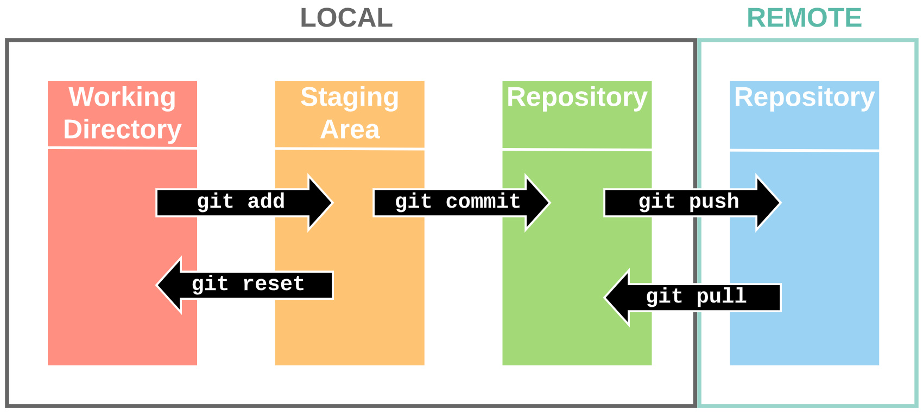
GIT PARA DATA SCIENCE
Controlar as versões e histórico do código é fundamental, mesmo em Data Science.
Python Scripts são ideais para fazer tracking.
Jupyter Notebooks são difíceis de gerir com Git, porque são geridos como ficheiros HTML.
Outros comandos úteis incluem:
git init
git clone link_to_repo.git
git checkout branch_name
git checkout –b branch_name
Um Pull Request e respectivo Merge podem ser feitos via github.com, na página do repositório.

Slide 13
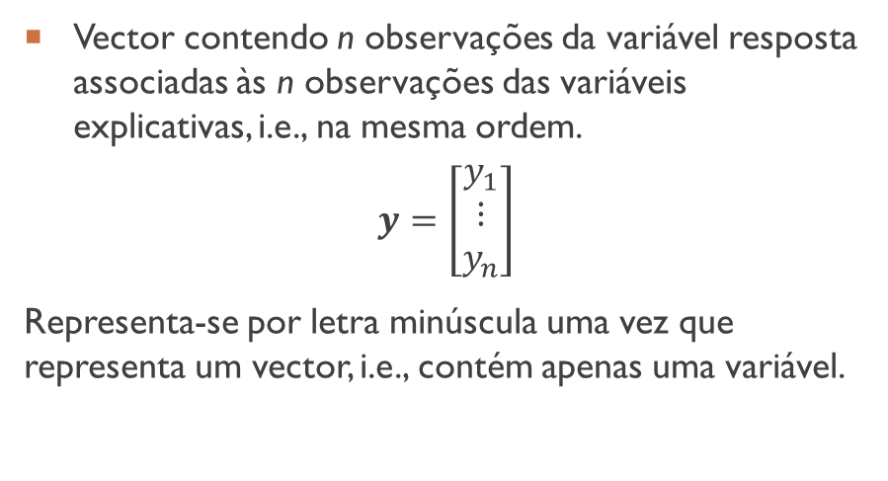
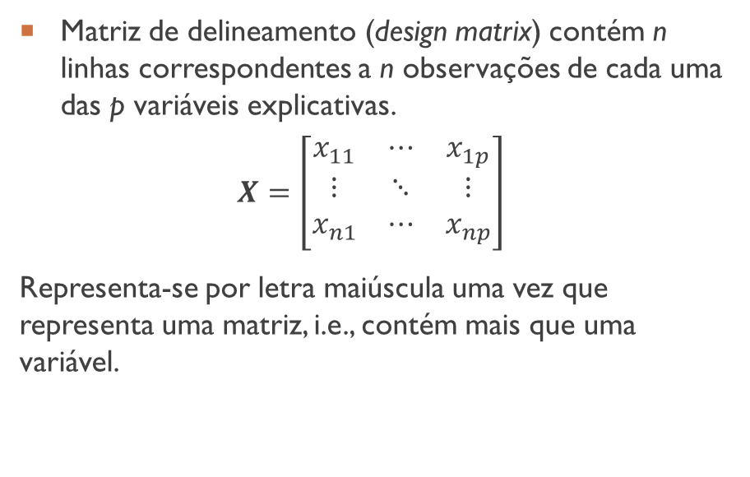
Representação dos dados
Variáveis Explicativas
Variável Resposta
Matriz de delineamento (design matrix) contém n linhas correspondentes a n observações de cada uma das p variáveis explicativas.
$$X=\left[\begin{matrix}x_{11} & ⋯ & x_{1p} \\ ⋮ & ⋱ & ⋮ \\ x_{n1} & ⋯ & x_{np}\end{matrix}\right]$$
Representa-se por letra maiúscula uma vez que representa uma matriz, i.e., contém mais que uma variável.
Vector contendo n observações da variável resposta associadas às n observações das variáveis explicativas, i.e., na mesma ordem.
$$y=\left[\begin{matrix}y_{1} \\ ⋮ \\ y_{n}\end{matrix}\right]$$
Representa-se por letra minúscula uma vez que representa um vector, i.e., contém apenas uma variável.

Slide 14
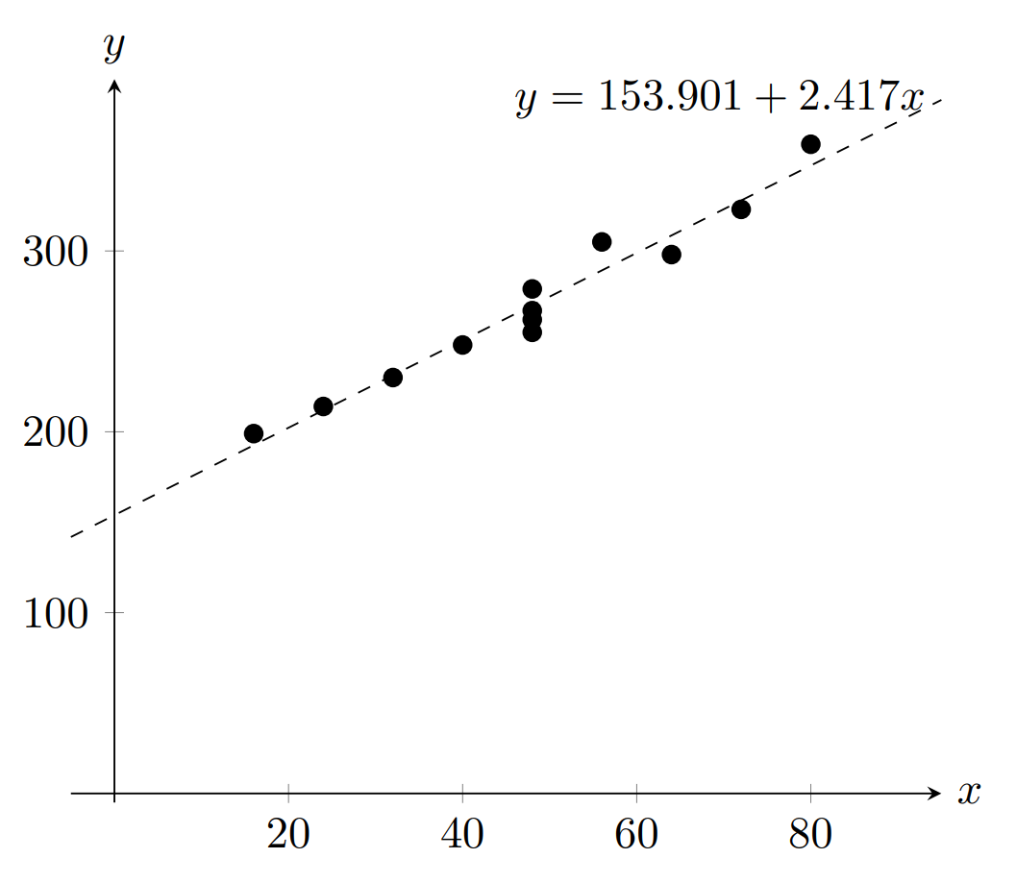
Aprendizagem supervisionada: Regressão Linear
Regressão Linear
Dada uma nuvem de pontos, queremos encontrar a recta que melhor se ajusta aos dados.
Por outras palavras, queremos encontrar a recta que minimiza (os quadrados d’) as distâncias entre os valores estimados e os valores observados.
Requer que a variável resposta seja contínua.

Slide 15
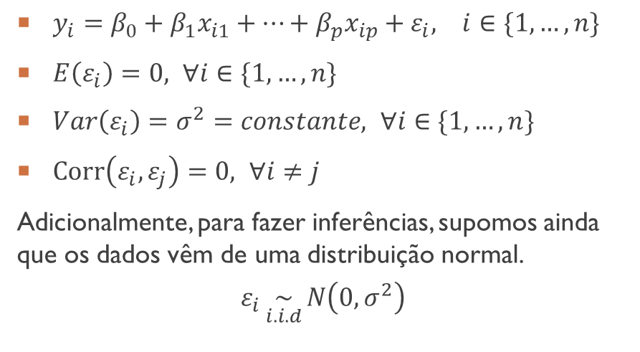
Aprendizagem supervisionada: Regressão Linear
Suposições de Gauss-Markov
$y_{i}=β_{0}+β_{1}x_{i1}+…+β_{p}x_{ip}+ε_{i}, i∈\{1,…, n\}$
$E\left(ε_{i}\right)=0, ∀i∈\{1,…, n\}$
$Var\left(ε_{i}\right)=σ^{2}=constante, ∀i∈\{1,…, n\}$
$Corr\left(ε_{i},ε_{j}\right)=0, ∀i≠j$
Adicionalmente, para fazer inferências, supomos ainda que os dados vêm de uma distribuição normal.
$$ε_{i}\underset{i.i.d}{\sim}{N\left(0,σ^{2}\right)}$$

Slide 16

Aprendizagem supervisionada: Regressão Linear
Estimação dos Parâmetros
$$\hat{β}={\left(X^{T}X\right)}^{−1}X^{T}y$$
Medidas de Desempenho mais Comuns
Coeficiente de Determinação R² está no intervalo [0, 1] e indica a percentagem de variância da variável resposta que é explicada pelo modelo de regressão. Quanto mais próximo de 1, melhor o ajuste do modelo aos dados.
MSE (Mean Squared Error) é a soma dos quadrados das diferenças entre os valores estimados e observados. Quanto mais próximo de 0, menor será o erro e melhor será o modelo.

Slide 17
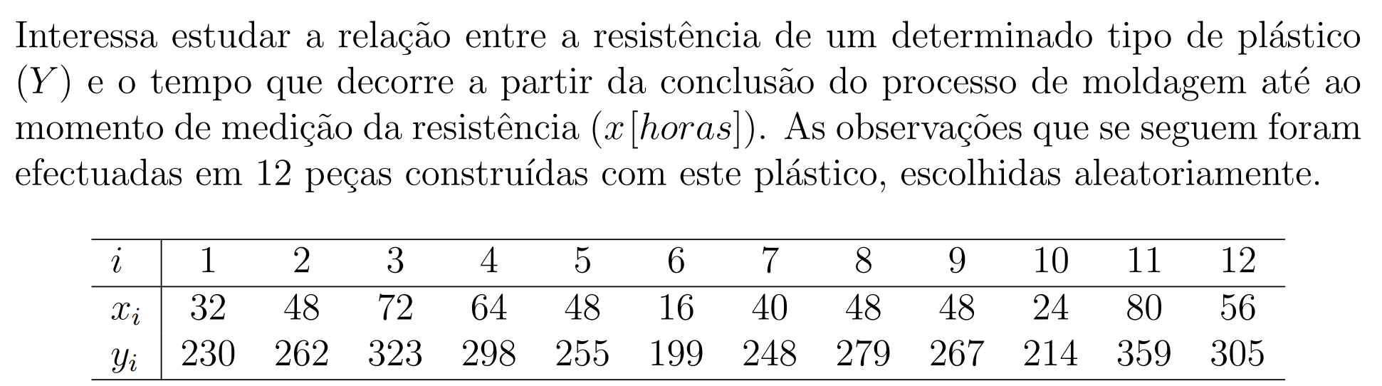

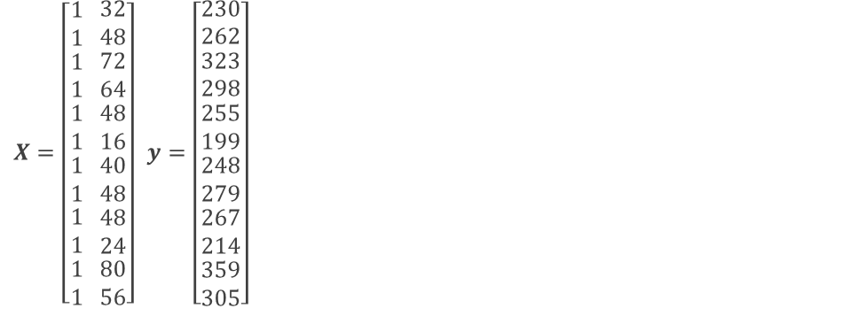
Aprendizagem supervisionada: Regressão Linear
Exemplo: Regressão Linear Simples
$X=\left[\begin{matrix}1 \\ 1 \\ \begin{matrix}1 \\ 1 \\ \begin{matrix}1 \\ 1 \\ \begin{matrix}1 \\ 1 \\ \begin{matrix}1 \\ 1 \\ \begin{matrix}1 \\ 1\end{matrix}\end{matrix}\end{matrix}\end{matrix}\end{matrix}\end{matrix} \begin{matrix}32 \\ 48 \\ \begin{matrix}72 \\ 64 \\ \begin{matrix}48 \\ 16 \\ \begin{matrix}40 \\ 48 \\ \begin{matrix}48 \\ 24 \\ \begin{matrix}80 \\ 56\end{matrix}\end{matrix}\end{matrix}\end{matrix}\end{matrix}\end{matrix}\right]$ $y=\left[\begin{matrix}230 \\ 262 \\ \begin{matrix}323 \\ 298 \\ \begin{matrix}255 \\ 199 \\ \begin{matrix}248 \\ 279 \\ \begin{matrix}267 \\ 214 \\ \begin{matrix}359 \\ 305\end{matrix}\end{matrix}\end{matrix}\end{matrix}\end{matrix}\end{matrix}\right]$
$$\hat{β}=\left[\begin{matrix}153.901 \\ 2.417\end{matrix}\right]$$

Slide 18
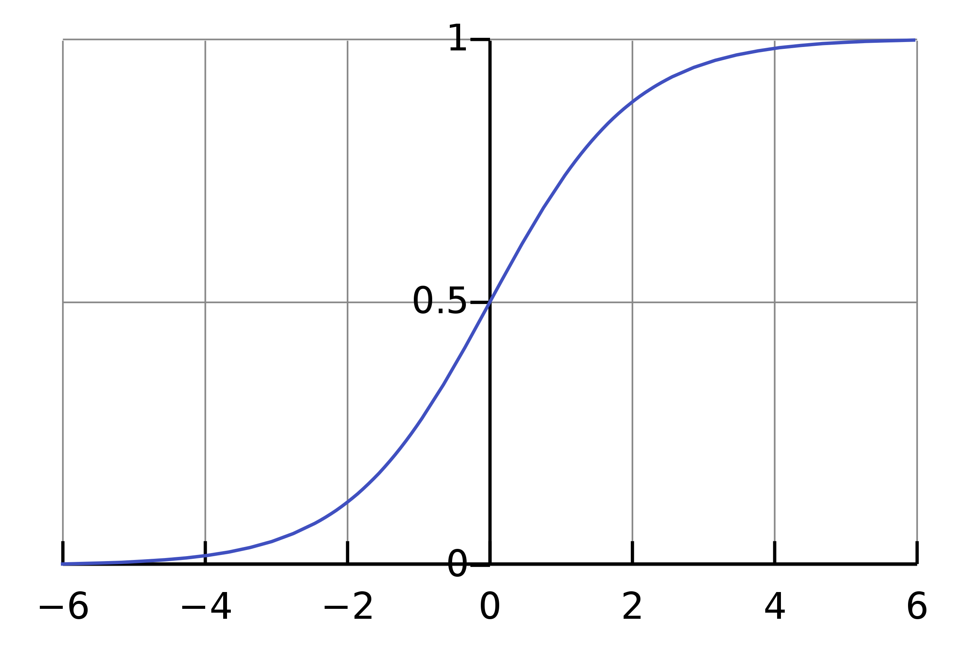
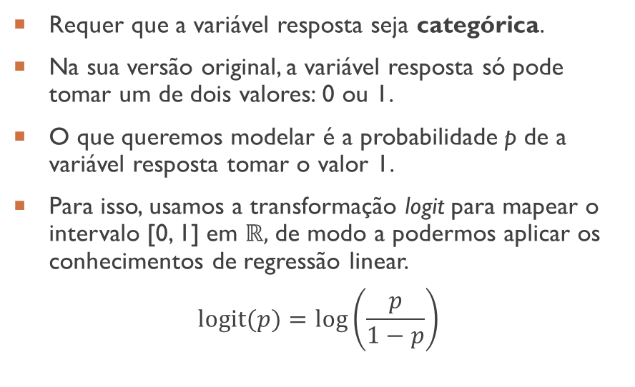
Aprendizagem supervisionada: Regressão Logística
Regressão Logística
Requer que a variável resposta seja categórica.
Na sua versão original, a variável resposta só pode tomar um de dois valores: 0 ou 1.
O que queremos modelar é a probabilidade p de a variável resposta tomar o valor 1.
Para isso, usamos a transformação logit para mapear o intervalo [0, 1] em ℝ, de modo a podermos aplicar os conhecimentos de regressão linear.
$$\operatorname{logit}{(p)}=\log\left(\frac{p}{1−p}\right)$$

Slide 19
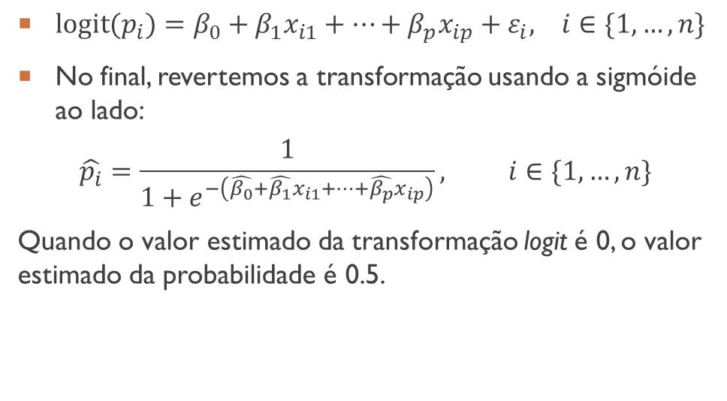
Aprendizagem supervisionada: Regressão Logística
Regressão Logística
$\operatorname{logit}{(p_{i})}=β_{0}+β_{1}x_{i1}+…+β_{p}x_{ip}+ε_{i}, i∈\{1,…, n\}$
No final, revertemos a transformação usando a sigmóide ao lado:
$$\hat{p_{i}}=\frac{1}{1+e^{−\left(\hat{β_{0}}+\hat{β_{1}}x_{i1}+…+\hat{β_{p}}x_{ip}\right)}}, i∈\{1,…, n\}$$
Quando o valor estimado da transformação logit é 0, o valor estimado da probabilidade é 0.5.

Slide 20
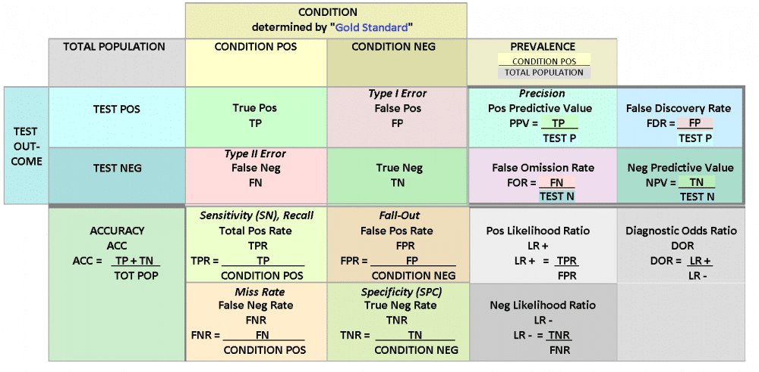
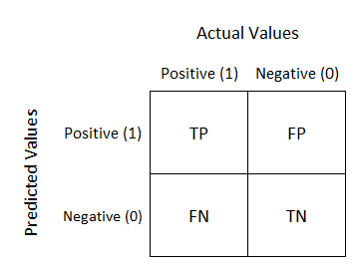
Aprendizagem supervisionada: Avaliação dos modelos
Classificação

Slide 21
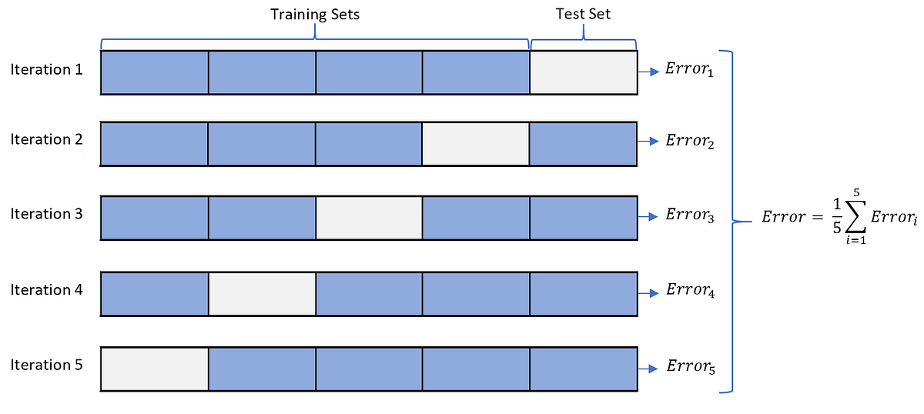
Como Descobrir Hiperparâmetros
Cross Validation
Dividimos o conjunto de treino em n partes iguais.
Treinamos n modelos, onde, no 1º, deixamos a 1ª parte fora, no 2º deixamos a 2ª,…
Avaliamos o desempenho de cada modelo na parte deixada de fora e calculamos a média da medida de desempenho.

Slide 22
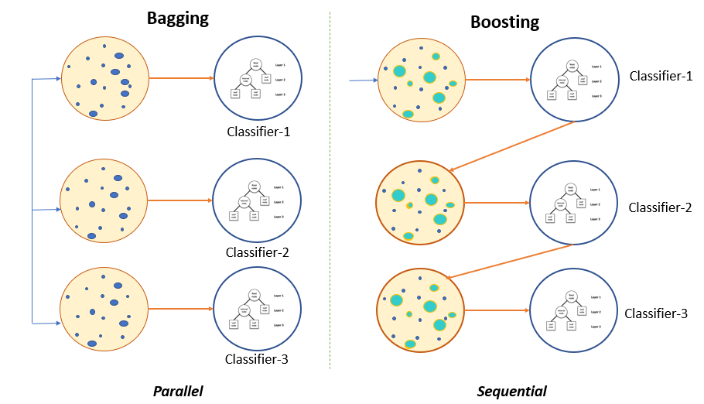
Ensemble learning: bagging & boosting
Bagging
Treinamos o mesmo tipo de modelo em diferentes subconjuntos de treino (bootstrap).
A previsão final será:
A média das previsões de cada modelo no caso de uma regressão;
A classe com maioria de votos no caso da classificação.
Exemplo: Florestas Aleatórias (Random Forests)

Slide 23
Ensemble learning: bagging & boosting
Boosting
Treinamos um modelo no conjunto de treino e calculamos o seu resíduo (valor real – estimado). Em seguida, no mesmo conjunto, treinamos um novo modelo que vai prever o resíduo do modelo anterior.
A previsão final será a soma das previsões dos modelos.
Exemplo: GBMs (Gradient Boosting Machines), como LightGBM ou XGBoost.

Slide 24
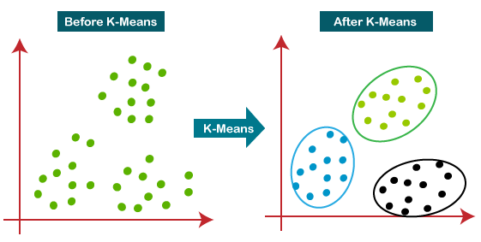
APRENDIZAGEM NÃO SUPERVISIONADA: Clustering com K-means
K-Means
Começamos por definir uma distância.
Definimos quantos clusters queremos obter.
Definimos ou escolhemos aleatoriamente 1 ponto por cada cluster para ser o seu centroide inicial.
Atribuímos a cada observação o cluster cujo centroide está mais próximo.
Para cada cluster, calculamos a média das distâncias dos pontos ao seu centroide.
Recalculamos o centroide como a média das coordenadas dos pontos do cluster.
Visualizing K-Means Clustering

Slide 25
Repositório
Machine Learning
Link para o repositório:
https://github.com/JB-Findmore/Training2

